Slide 1
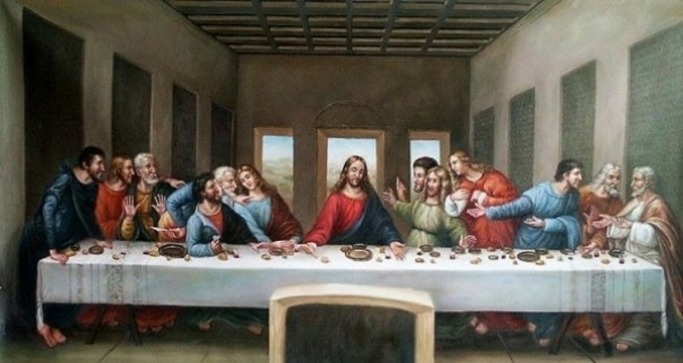
Studiu de caz: Pictura în perioada Renașterii

Slide 2
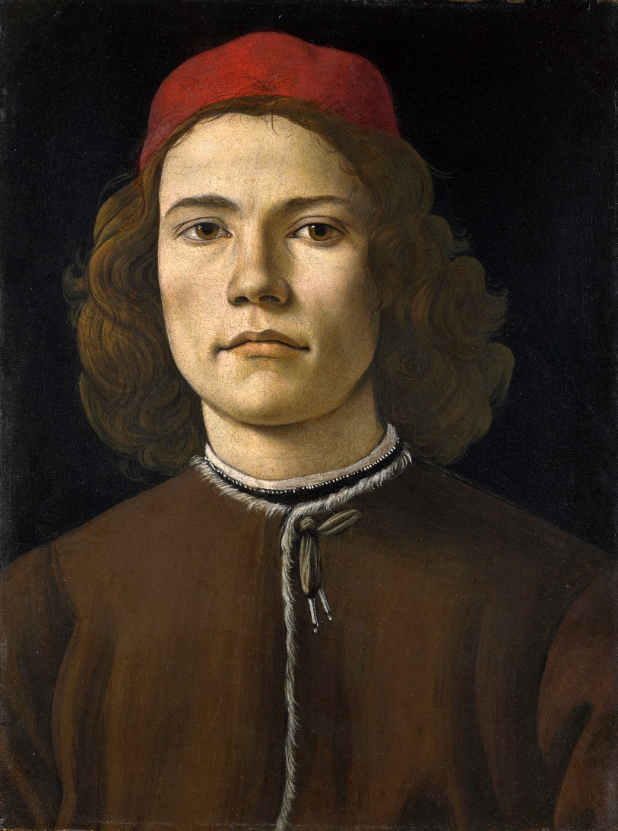
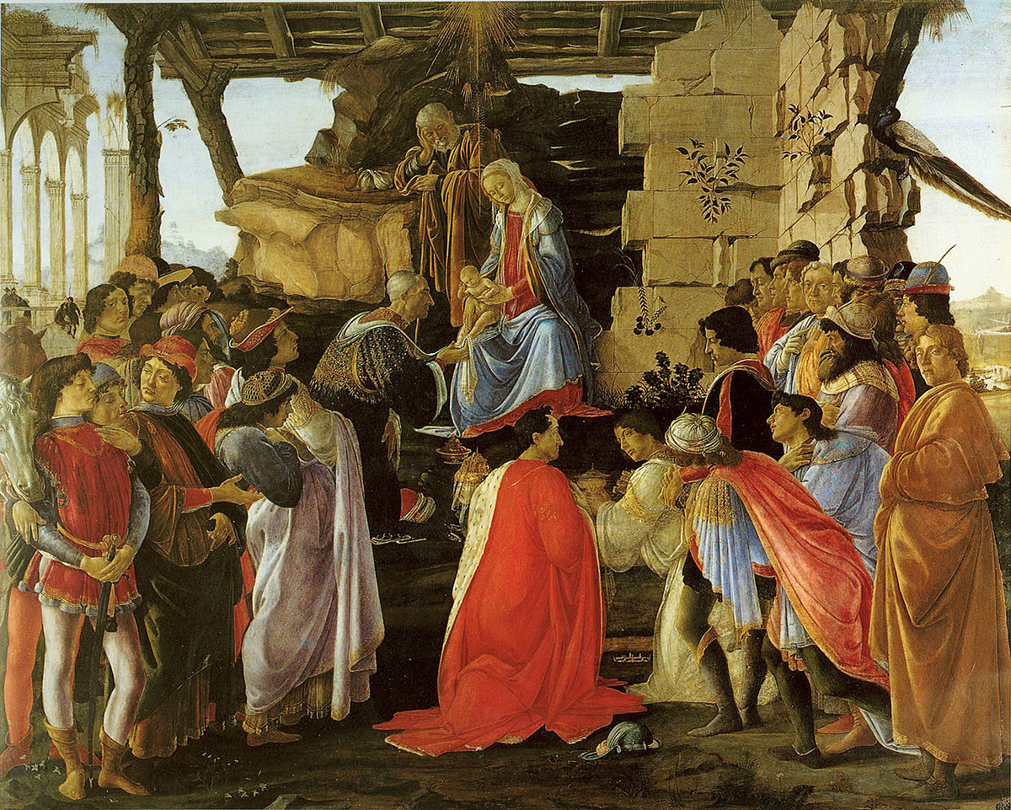
1. Sandro Botticelli şi „primăvara” Renaşterii
– Florenţa şi începuturile picturii moderne: (re)inventarea perspectivei şi a imaginii narative; configurarea cadrului „all’antica”, a recuzitei antice şi a subiectelor mitologice;
– construirea unei identităţi stilistice (subtilitate, graţie imponderabilă, mister); raportul dintre tradiţie şi modernitate: limitele picturii lui Botticelli;

Slide 3
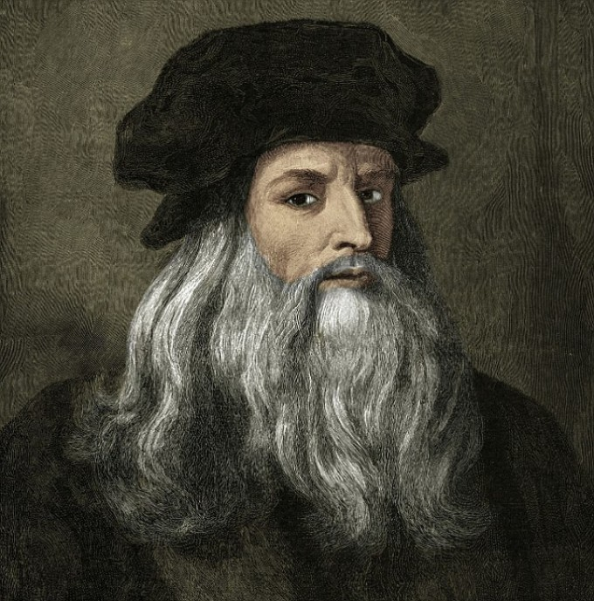
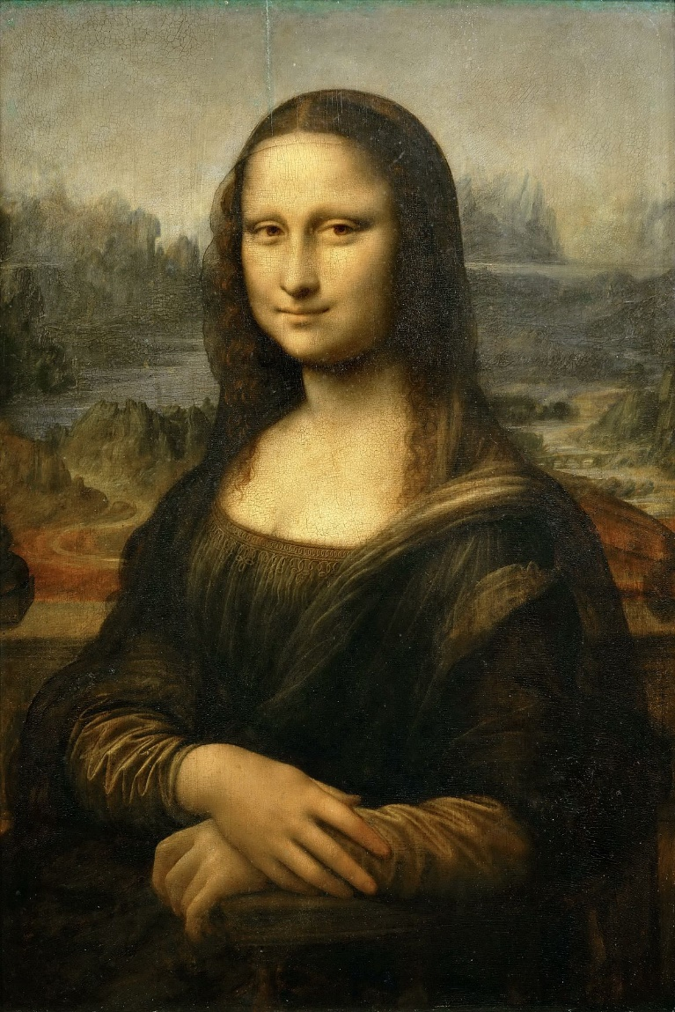
2. Leonardo da Vinci: tranziţia către Renaşterea matură
– înzestrarea excepţională şi multiplele preocupări ale lui Leonardo; conexiunile dintre artă şi ştiinţă; revoluţionarea concepţiilor asupra artei; procedee şi tehnici artistice inovatoare: clarobscur şi „sfumato”, spaţialitatea atmosferică, iluzia profunzimii;
– misterul unor tablouri (religioase) indescifrabile; impactul determinant asupra portretisticii: inventarea unor postùri inedite, surprinderea timpului, reprezentarea interiorităţii;

Slide 4
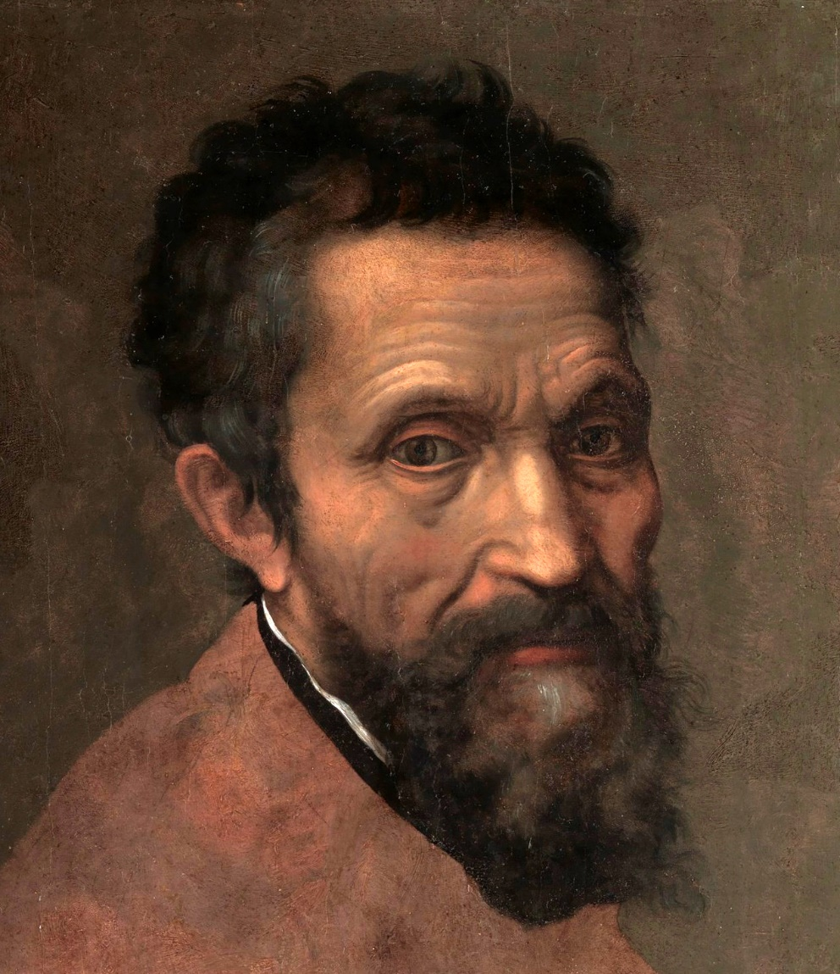
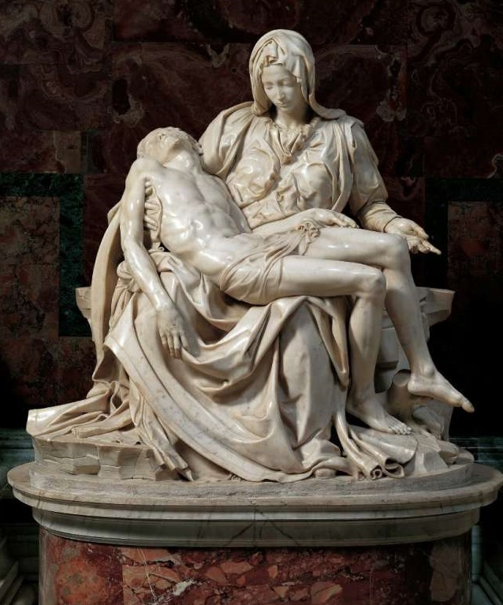
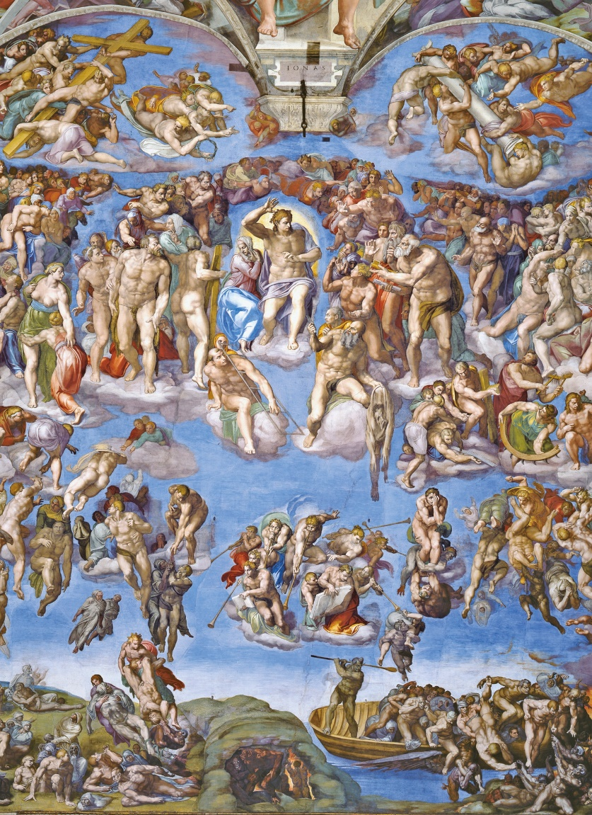
3. Michelangelo Buonarroti şi dimensiunea titanică a artei: Renaşterea la zenit
– complexitatea (şi tribulaţiile) artistului-umanist – sculptor, pictor, arhitect, poet;
– opera lui Michelangelo ca origine, etalon si protagonist al ultimei etape a Renaşterii italiene; Michelangelo şi fenomenul Manierismului;

